Slide 1
স্বাগতম

Slide 2
শিক্ষক পরিচিতি
গাজী শাহ্ আল-হেলালী
সহকারী অধ্যাপক, ব্যবস্থাপনা
শেরপুর সরকারি কলেজ, শেরপুর

Slide 3
পাঠ পরিচিতি
বিষয়ঃ ব্যবসায় সংগঠন ও ব্যবস্থাপনা
1ম পত্র অধ্যায়ঃ তৃতীয়
অধ্যায় শিরোনামঃ একমালিকানা ব্যবসায়

Slide 4
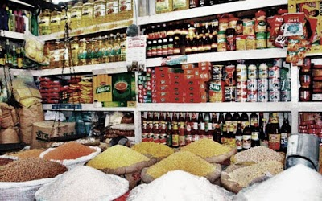
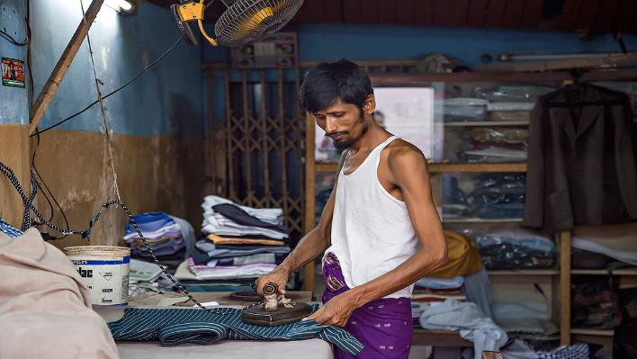
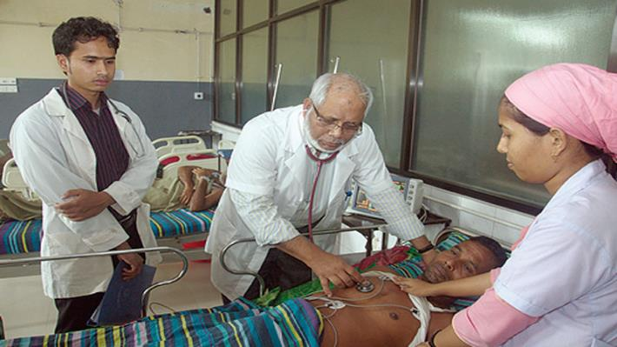
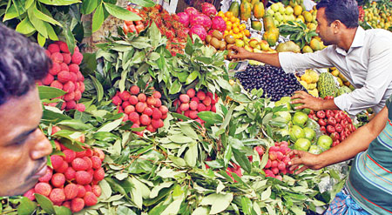

Slide 5
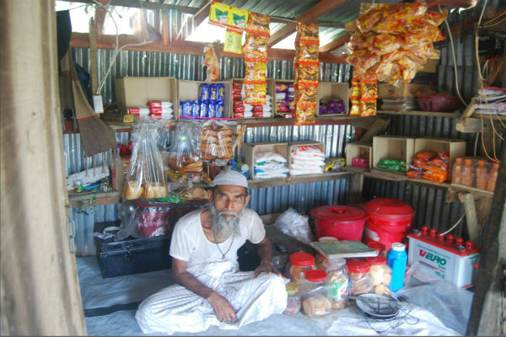
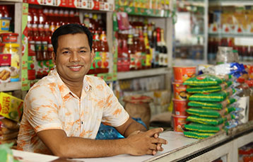
নিচের চিত্রগুলো লক্ষ্য কর
একমালিকানা ব্যবসায় বলতে পারি।
যে ব্যবসায়ের মালিক একজন সেই ব্যবসায়কে আমরা কোন ধরনের ব্যবসায় বলতে পারি ?
উপরের চিত্র দুটিতে আমরা যে দোকান দেখলাম, সেই দোকানগুলোর মালিক কতজন করে ?
দোকান দুটির মালিক একজন করে।

Slide 6
আমাদের আজকের আলোচ্য বিষয়
পাঠ ঘোষণা
“একমালিকানা ব্যবসায় ও এর উপযোগী ক্ষেত্রসমূহ”

Slide 7
এই পাঠ শেষে শিক্ষার্থীরা………
১। একমালিকানা ব্যবসায় কী তা বলতে পারবে;
২। একমালিকানা ব্যবসায়ের উপযোগী ক্ষেত্রসমূহ ব্যাখ্যা করতে পারবে।

Slide 8
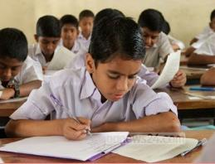
একক কাজ
সময়
৩ মিনিট
একমালিকানা ব্যবসায় কাকে বলে?

Slide 9
একমালিকানা ব্যবসায়
বিশ্বের প্রাচীনতম ব্যবসায় সংগঠন হলো একমালিকানা ব্যবসায়। একজন ব্যক্তির মালিকানায় পরিচালিত ব্যবসায়কে একমালিকানা ব্যবসায় বলে। এই ধরনের ব্যবসায়ে মালিক নিজেই মূলধন যোগান দেয়, ঝুঁকি বহন করে, পরিচালনা করে এবং মুনাফা ভোগ করে।
মুনাফা অর্জনের লক্ষ্য নিয়ে যখন কোনো ব্যক্তি নিজ দায়িত্বে মূলধন সংস্থান করে কোনো ব্যবসা গঠন ও পরিচালনা করে এবং উক্ত ব্যবসায়ে অর্জিত সকল লাভ নিজে ভোগ করে বা ক্ষতি হলে নিজেই তা বহন করে, তাকে একমালিকানা ব্যবসায় বলে।
L. J. Gitman- এর মতে, “যে ব্যবসায় একজন মালিক তার নিজের লাভের জন্য পরিচালনা করে তাকে একমালিকানা ব্যবসায় বলে।”

Slide 10
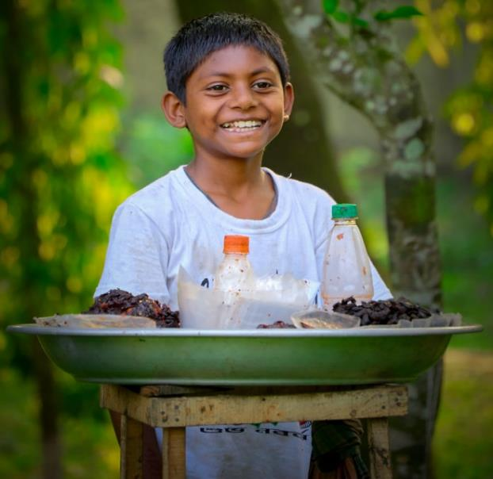
একমালিকানা ব্যবসায়ের উপযোগী ক্ষেত্র
এই ধরণের আরো ব্যবসায়……
শাক-সবজির দোকান
পান-বিড়ির দোকান
গাড়িতে বাদাম/চানাচুর বিক্রি
মুদি দোকান
স্বল্প মূলধন

Slide 11
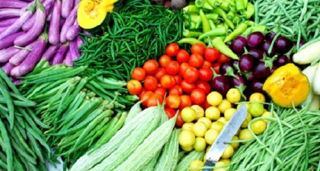
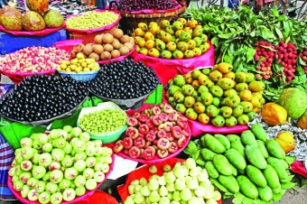
এই ধরণের আরো ব্যবসায়……
শাক-সবজির ব্যবসায়
ফল ব্যবসায়
কৃষি পণ্যের ব্যবসায়
পচনশীল পণ্যের বাজার

Slide 12
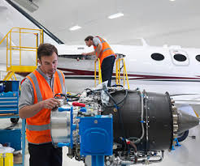
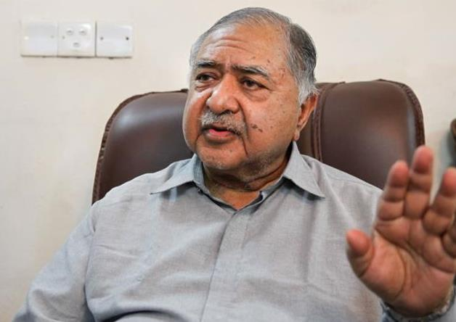
এই ধরণের আরো ব্যবসায়……
চিকিৎসক/ডাক্তার
আইন ব্যবসায়/উকিল
প্রকৌশলী
পেশাদারি ব্যবসায়

Slide 13
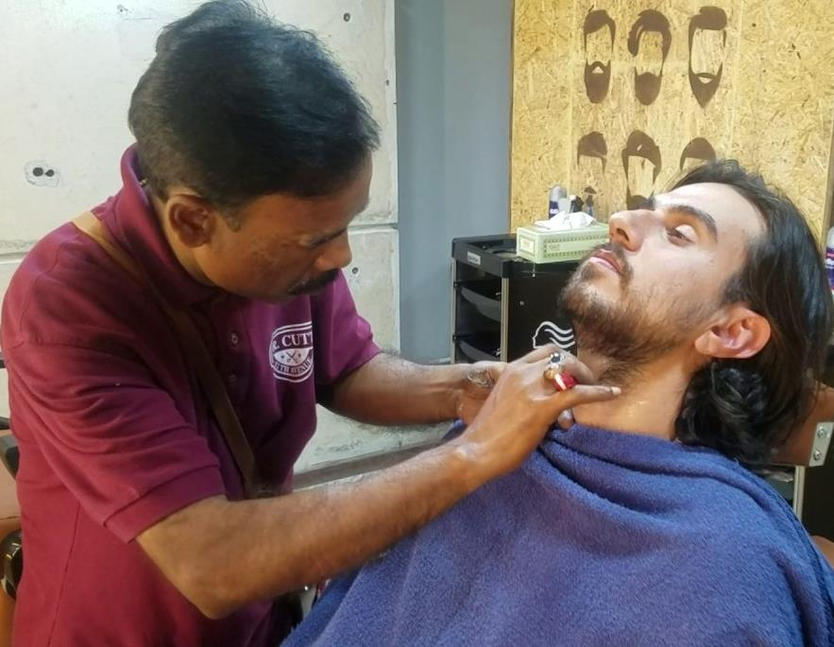
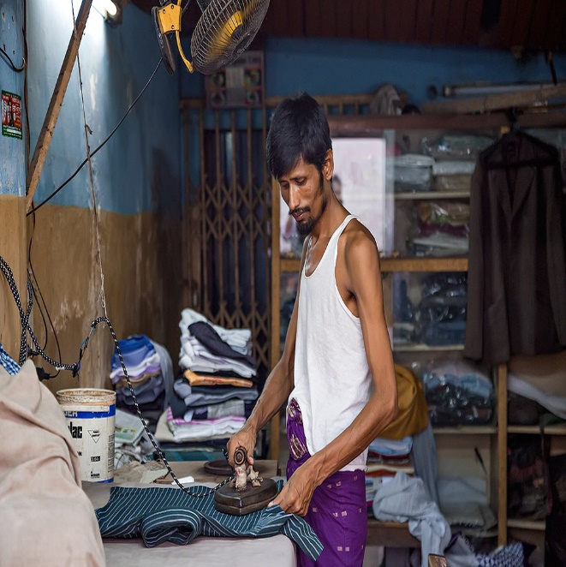
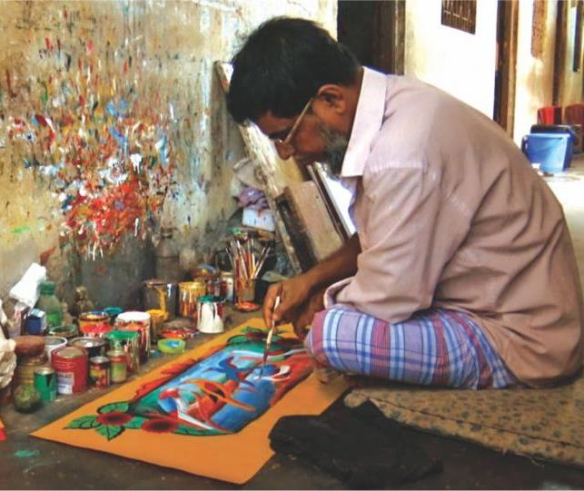
এই ধরণের আরো ব্যবসায়……
সেলুন ব্যবসায়
শিল্পী/চিত্রকর
লন্ডী ব্যবসায়
প্রত্যক্ষ সেবা

Slide 14
1
সীমিত চাহিদার ব্যবসায়
প্রকাশনা ব্যবসায়
5
এছাড়াও উপযোগী ক্ষেত্র
2
পরিবর্তনশীল চাহিদার পণ্যের ব্যবসায়
স্বল্প ঝুঁকির ব্যবসায়
4
3
সহায়ক পণ্যের ব্যবসায়

Slide 15
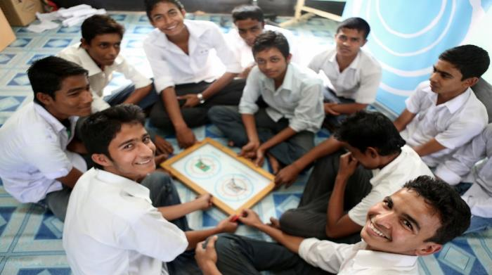
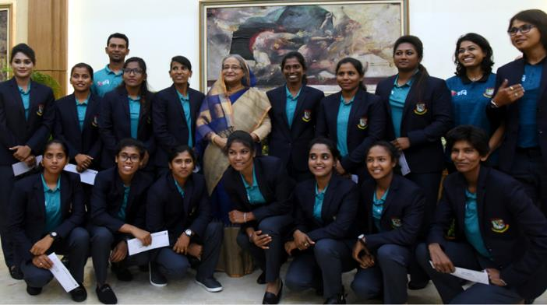
দলীয় কাজ
সময়
10 মিনিট
একমালিকানা ব্যবসায়ের উপযোগী ক্ষেত্রসমূহ আলোচনা কর।

Slide 16
মূল্যায়ন
একমালিকানা ব্যবসায়ের মালিক কতজন?
ক) একজন খ) দুই জন
গ) দশজন ঘ) বিশজন
বিশ্বের প্রাচীনতম ব্যবসায় কোনটি?
ক) যৌথউদ্যোগ খ) অংশীদারি
গ) যৌথমূলধনী ঘ) একমালিকানা
একমালিকানা ব্যবসায়ের দায় কেমন?
ক) সসীম দায় খ) অসীম দায়
গ) মূলধন অনুযায়ী ঘ) কোন দায় নেই

Slide 17
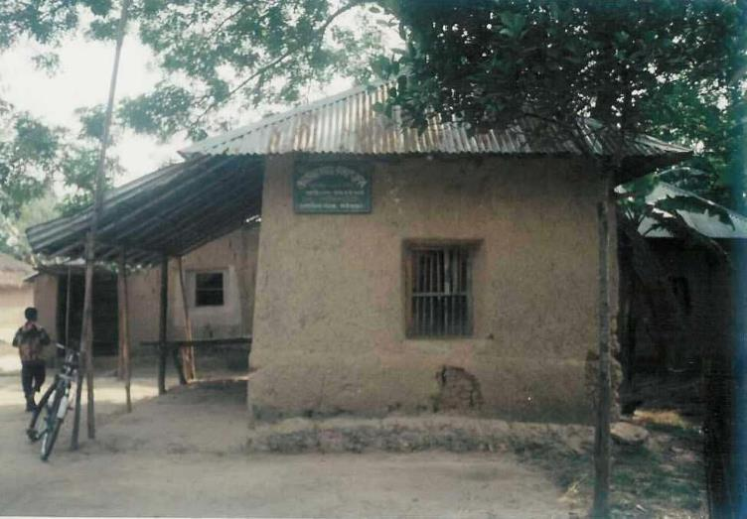
বাড়ির কাজ
একমালিকানা ব্যবসায়ের জনপ্রিয়তার কারণসমূহ ব্যাখ্যা কর।

